Slide 1

Итоги исполнения федерального бюджета за 2022 год
Губина Лариса Егоровна.
Заместитель руководителя УФК по Самарской области
www.samara.roskazna.gov.ru
г. Самара, февраль 2023 год

Slide 2
ИСПОЛНЕНИЕ ФЕДЕРАЛЬНОГО БЮДЖЕТА НА ТЕРРИТОРИИ САМАРСКОЙ ОБЛАСТИ ЗА 2022 ГОД
Межбюджетные трансферты, млн. руб.
ЛБО доведенные на л/с ПБС | 141 762,3
ЛБО закупки | 11 237,5
Обязательства, принятые на учет по закупкам | 11 237,5
% контрактации | 100%
Кассовые выплаты, всего | 140 714,1
% исполнения | 99,3%
Остаток неиспользованных ЛБО | 1 048,2
Расходы, млн. руб.
с учетом МБТ
 | План | Факт
Извещения, приглашения принять участие в закупке (принимаемые БО) | 100 | 100
Государственные контракты (принятые БО) | - | 100
Госконтракты ПБС ФБ в рамках реализации нац. проектов заключены | - | 100
Оплата контрактов | - | 98,5;
Оплата контрактов за счет основных ЛБО | - | 98,5
Оплата контрактов за счет дополнительных ЛБО | - | 100
Достижение контрольных точек ПБС, %

Slide 3
ИСПОЛНЕНИЕ ФЕДЕРАЛЬНОГО БЮДЖЕТА НА ТЕРРИТОРИИ САМАРСКОЙ ОБЛАСТИ ЗА 2022 ГОД
НАЦИОНАЛЬНЫХ ПРОЕКТОВ\ПРОГРАММ
Национальный проект/программа | Наименование получателя средств федерального бюджета | Доведено ЛБО на 2022 год, млн. руб. | Сумма кассовых выплат в 2022 году, млн. руб. | % использования
Демография | Территориальный орган Федеральной службы государственной статистики по Самарской области | 1,488 | 1,487 | 100%
Безопасные и качественные автомобильные дороги | Главное управление Министерства внутренних дел Российской Федерации по Самарской области | 5,045 | 5,045 | 100%
Итого: |  | 6,532 | 6,532 | 100%

Slide 4
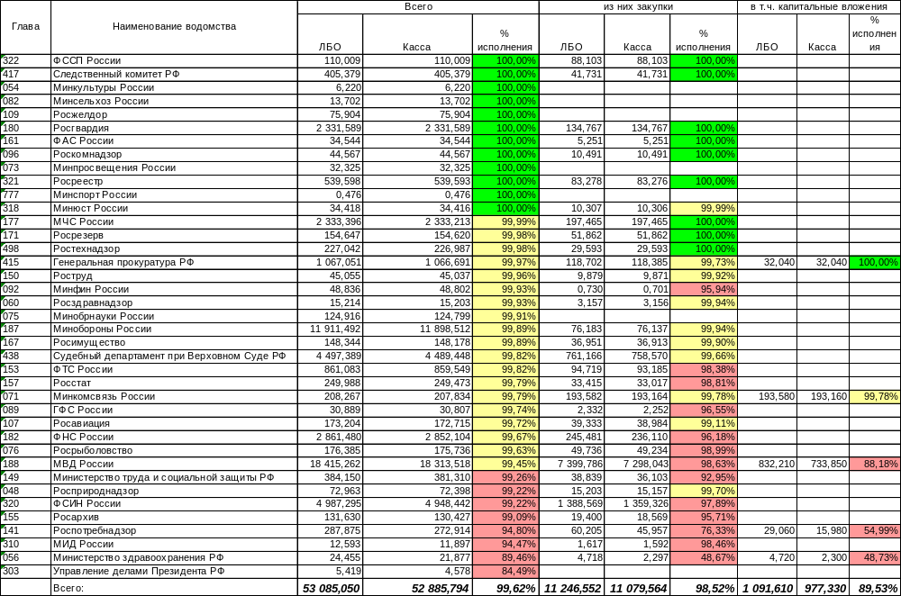
ИСПОЛНЕНИЕ ФЕДЕРАЛЬНОГО БЮДЖЕТА НА ТЕРРИТОРИИ САМАРСКОЙ ОБЛАСИ ПБС В 2022 ГОДУ
ед.изм млн.руб.

Slide 5
ИСПОЛНЕНИЕ ФЕДЕРАЛЬНОГО БЮДЖЕТА НА ТЕРРИТОРИИ САМАРСКОЙ ОБЛАСТИ ПО ПОДВЕДОМСТВЕННОСТИ ЗА 2022 ГОД
Уровень исполнения федерального бюджета
Наименьший уровень исполнения федерального бюджета
Управление делами Президента РФ
Минздрав РФ
МИД России
Роспотребнадзор
100%
1. ФССП России
2. Следственный комитет РФ
3. Минкультуры России
4. Минсельхоз России
5. Росжелдор
6. Росгвардия
7. ФАС России
8. Роскомнадзор
9. Минпросвещения России
10. Росреестр
11. Минспорт России
12. Минюст России
12
84,49%
89,46%
94,47%
94,80%
Росархив
ФСИН России
Росприроднадзор
Министерство труда и социальной защиты РФ
99,09%
99,22%
99,22%
99,26%
99,9%-99,3%
1. МЧС России 99,99%
2. Росрезерв 99,98%
3. Ростехнадзор 99,98%
4. Генеральная прокуратура РФ 99,97%
5. Роструд 99,96%
6. Минфин России 99,93%
7. Росзравнадзор 99,93%
8. Минобрнауки России 99,91%
9. Минобороны России 99,89%
10. Росимущество 99,89%
11. Судебный департамент
при Верховном суде РФ 99,82%
12. ФТС России 99,82%
13. Росстат 99,79%
14.Минкомсвязь России 99,79%
15. ГФС России 99,74%
16. Росавиация 99,72%
17. ФНС России 99,67%
18. Росрыболовство 99,63%
19. МВД России 99,45%
19
ниже 99,3%
8

Slide 6
ИСПОЛНЕНИЕ ФЕДЕРАЛЬНОГО БЮДЖЕТА НА ТЕРРИТОРИИ САМАРСКОЙ ОБЛАСТИ ПО ЗАКУПКАМ ПО ПОДВЕДОМСТВЕННОСТИ ЗА 2022 ГОД
Уровень исполнения федерального бюджета по закупкам
Наименьший уровень исполнения федерального бюджета по закупкам
Минздрав РФ
Роспотребнадзор
Министерство труда и социальной защиты РФ
Росархив
100%
1. ФССП России
2. Следственный комитет РФ
3. Росгвардия
4. ФАС России
5. Роскомнадзор
6. Росреестр
7 МЧС России
8. Росрезерв
9. Ростехнадзор
Минфин России
9
48,67%
76,33%
92,95%
95,71%
95,94%
ФНС России
ГФС России
ФСИН России
ФТС России
МИД России
96,18%
96,55%
97,89%
98,38%
98,46%
99,9%-99,0%
1. Минюст России 99,99%
2. Генеральная прокуратура РФ 99,73%
3. Роструд 99,92%
4. Росзравнадзор 99,94%
5. Минобороны России 99,94%
6. Росимущество 99,90%
7. Судебный департамент
при Верховном суде РФ 99,66%
8. Минкомсвязь России 99,78%
9. Росавиация 99,11%
10. Росприродназор 99,70%
МВД России
Росстат
Росрыболовство
10
ниже 99,0%
98,99%
98,63%
98,81%
13

Slide 7
ДИНАМИКА ИСПОЛНЕНИЯ ФЕДЕРАЛЬНОГО БЮДЖЕТА НА ТЕРРИТОРИИ САМАРСКОЙ ОБЛАСТИ
В 2022 ГОДУ

Slide 8
ИСПОЛНЕНИЕ ФЕДЕРАЛЬНОГО БЮДЖЕТА ЗА 2022 ГОД
БЛАГОДАРЮ ЗА ВНИМАНИЕ

